Slide 1
Архітектура України
ХХ століття

Slide 2
На початку ХХ століття в Європі виникає новий напрям в мистецтві, та, зокрема, в архітектурі — модерн. Архітектура модерну кожної країні набувала національних рис, і таким чином з'являється архітектура Українського модерну. Як відомо, на початку ХХ століття частини території України знаходились під впливом Російської і Австро-Угорської імперій, тому на цих територіях модерн, і в тому числі український модерн мав характерні особливості. Архітектура Західної України на початку ХХ ст. перебуває під впливом Віденського сецесіону, і набуває назви «сецесія». Поєднання народного мистецтва і сецесії стало наслідком виникнення Української сецесії, що має риси гуцульського і закопанського народного мистецтва. На території Центральної, Південної та Східної України, яка перебувала в складі Російської імперії, існує національний різновид модерну: «Український модерн» ,який виник в Полтаві. Найвідоміші споруди цього стилю були побудовані в Харкові, Полтаві, Києві, але керівництво імперії протидіяло розвитку української культури і, зокрема, національної архітектури. Це було однією з причин, які не сприяли розповсюдженню українського модерну. Таким чином найбільш широко на російської частині України було представлено російський варіант модерну, також в Україні існують зразки північної різновидності модерна (скандинавської). Інші народи, звичайно, привнесли в архітектуру України свої національні особливості, наприклад модернізовані неоготичний (Народи Європи) або неомавританський стилі (Східні народи).

Slide 3
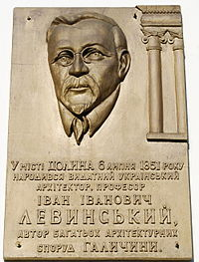
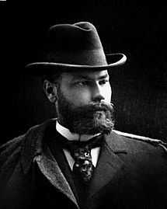
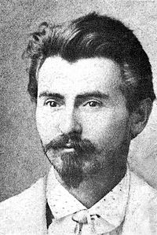
На території України за часів модерну творили такі постаті як академік Олексій Бекетов, Григорій Артинов, Василь Кричевський, Іван Левинський,Вікентій Прохаска, Адам Генріх, Тадеуш Обмінський.

Slide 4
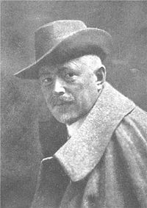
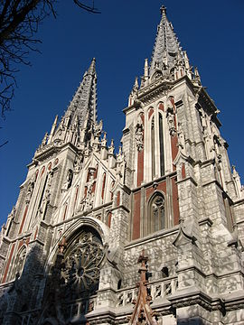
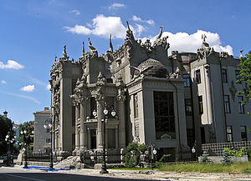
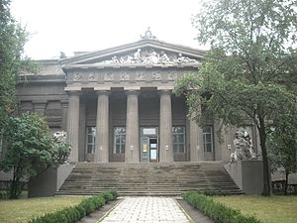
Вирізняється постать Владислава Городецького. Особливо завдячує Городецькому Київ, прикрашений неповторними будівлями в стилі модерну (будинок з химерами), неокласицизму (музей старожитностей і мистецтва, нині Національний художній музей), неоготики (Миколаївський костел, нині Національний бусинок органної музики), мавританської архітектури (караїмська кенаса, нині Будинок актора).

Slide 5
Будинок з химерами

Slide 6
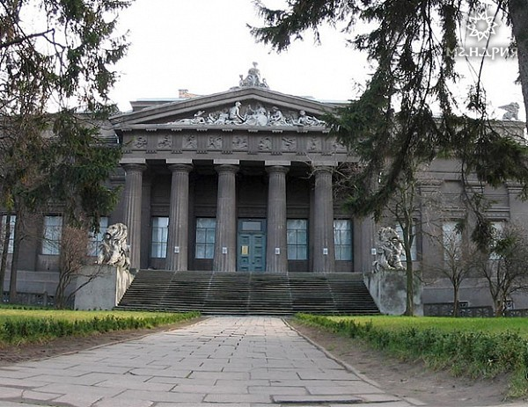
Національний художній музей

Slide 7
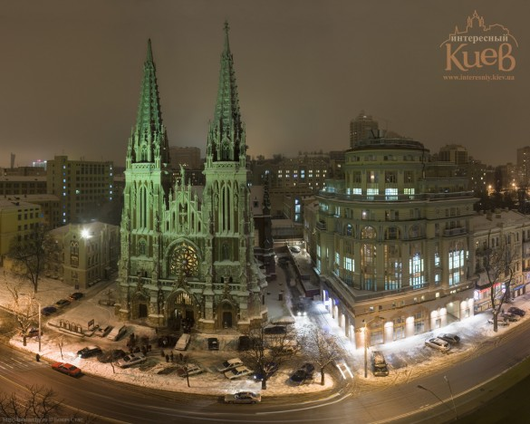
Миколаївський костел

Slide 8
У 1910–1920 рр. отримав розповсюдження стиль необароко — спроба поєднати традиції високого «мазепинського бароко» із досягненнями європейського модерну.
Після Соціалістичної революції у мірі на зміну епохи модерна приходить епоха Модернізму, яка в Радянської Україні представлена стилем Конструктивізму. Найбільш вражаючи споруди цієї доби були побудовані в Першої столиці Української республикі — Харкові (будинок Держпрому), Києві (Житлові будинки партапарату в районі «Липки», Перший будинок Лікаря).

Slide 9
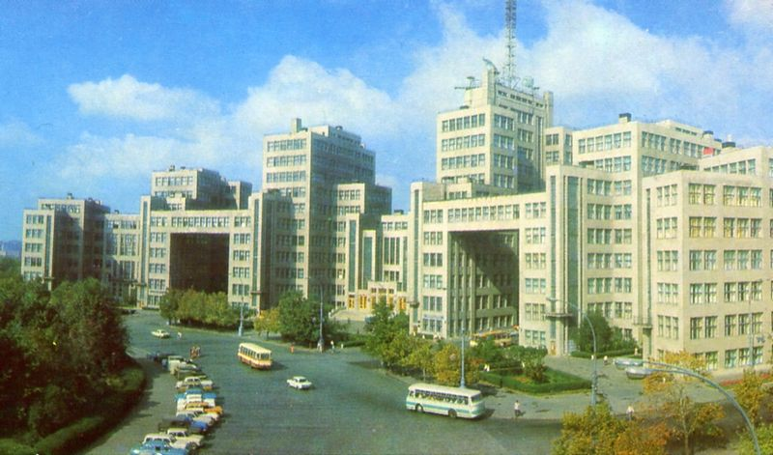
Будинки Держпрому(1985)

Slide 10
В 1932 р., з організацією єдиної Спілки архітекторів, було проголошено єдиний творчий метод — метод соціалістичного реалізму і тотальної орієнтації на класику. Конструктивізм піддали жорстокої критиці, багато архітекторів-конструктивістів було репресовано або страчено. Розпочинається активна політизація архітектурної діяльності та формування архітектури режиму з його пориваннями до гігантоманії та бутафорської помпезності форм, але архітектура сталінського історизму набула національних українських рис.

Slide 11
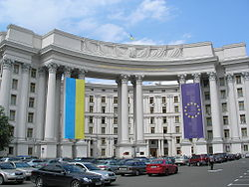
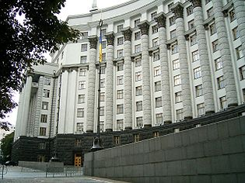
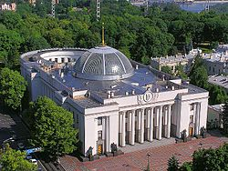
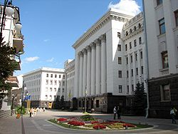
В 1936–1939 рр. були збудовані: будинок ЦК КП(б)У, нині Міністерство закордонних справ України (проект П. Лангбарда); будинок НКВС, нині Кабінет міністрів України (проект І. Фоміна); будинок Верховної Ради УРСР (проект В. Заболотного); штаб Київського особливого військового округу, нині Адміністрація Президента України (проект С. Григор'єва).

Slide 12
Комуністичний режим зруйнував чимало визначних будівель, які пізніше були внесені до офіційних списків пам'яток архітектури (Михайлівський Золотоверхий і Микільський військовий собори в Києві, Троїцький собор у Глухові тощо). Сьогодні деякі з них, наприклад, Михайлівський Золотоверхий чи Успенський собору Києві, відбудовані.

Slide 13
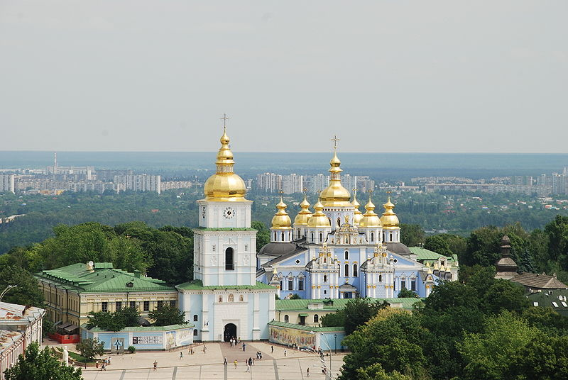
Михайлівський Золотоверхий собор

Slide 14
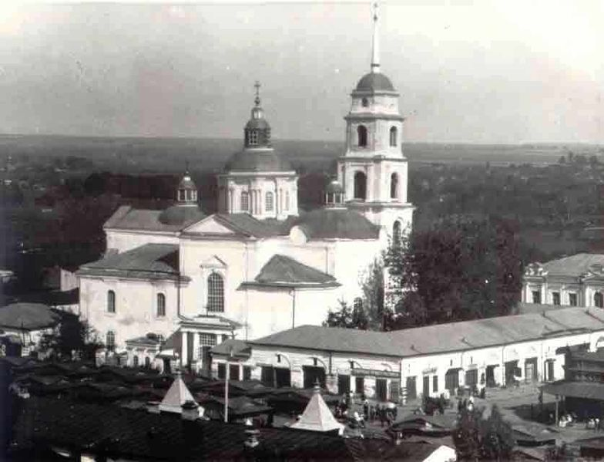
Троїцький собор

Slide 15
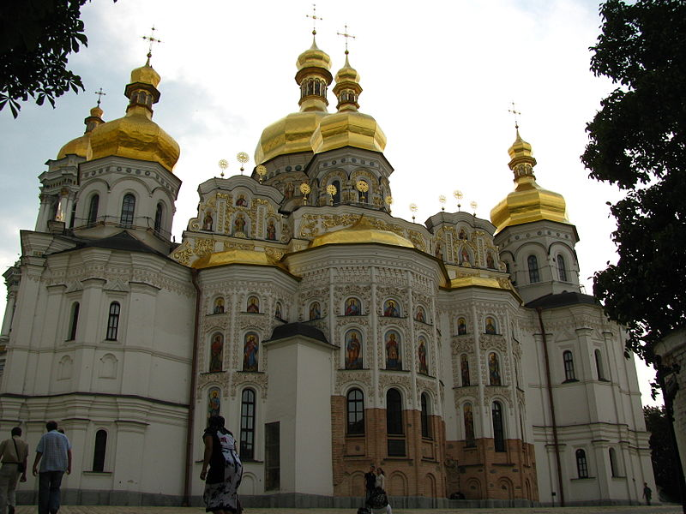
Успенський собор

Slide 16
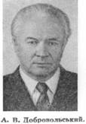
Після Другої світової війни національно-самобутні ретроспекції відбилися в архітектурній діяльності періоду післявоєнної відбудови міст і сіл України. Особливо це мало значний вплив на грандіозну відбудову Хрещатика (архітектори: О. Власов, А. Добровольський та ін.). Багаті традиції українського бароко, які використали автори в забудові столичної вулиці, гармонійно поєднані з міським рельєфом. В архітектурі будинків була активно застосована українська орнаментальна пластика та колорит

Slide 17
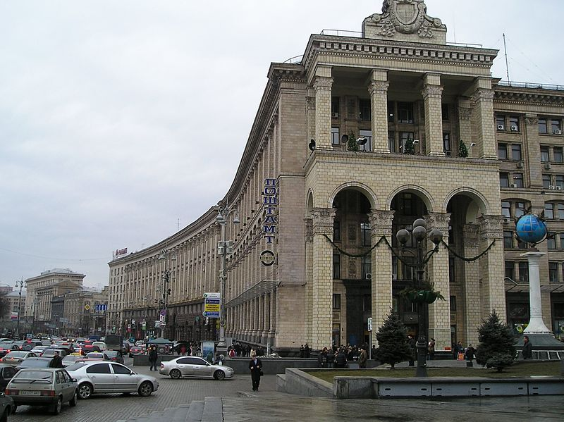
Хрещатик

Slide 18
В 1960—70-ті роки з'являються перші прояви нової образності архітектури, використання сучасних індустріальних конструкцій та прогресивних будівельних матеріалів — Палац спорту в Києві (архітектори: Михайло Гречина, О. Заваров); наземні станції Київського метрополітену «Хрещатик» (архітектори: А. Добровольський, В. Єлізаров та ін.); «Університет» (архітектори: Г. Головко, М. Сиркін та ін.); готель «Тарасова гора» в м. Каневі (архітектори: Н. Чмутіна, Е. Гусєва, В. Штолько та ін.); Палац дітей та юнацтва у Києві (архітектори: Авраам Мілецький, Едуард Більський); кіноконцертний палац «Україна» (архітектори: Є. Маринченко та ін.). Оригінальністю та новизною форм позначена архітектура комплексу Київського національного університету ім. Т. Г. Шевченка (архітектори В. Ладний, А. Буділовський, Л. Коломієць та ін.).

Slide 19
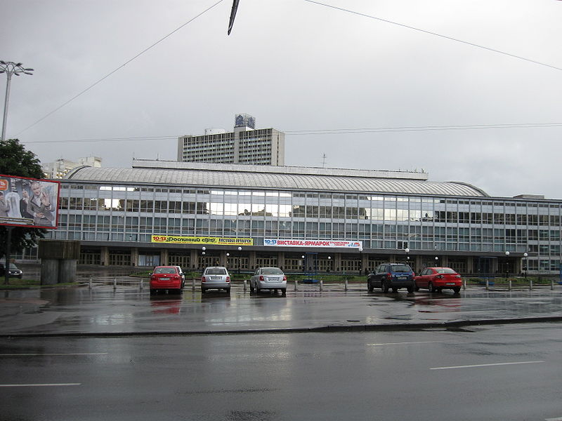
Палац спорту

Slide 20
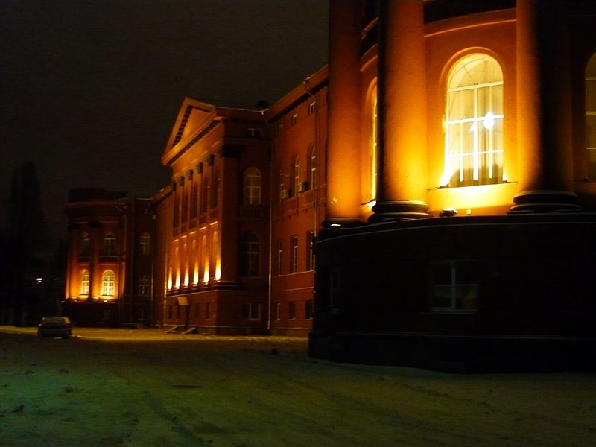
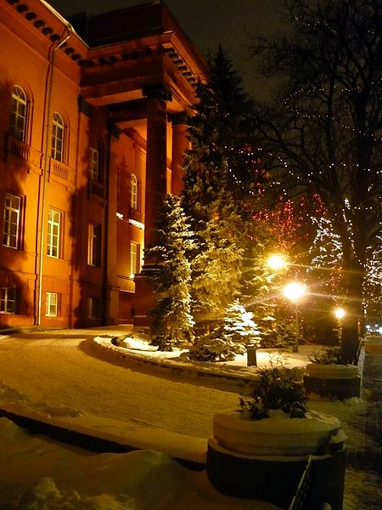
Київський національний університет імені Тараса Шевченка

